Slide 1
Курсовая работа
по дисциплине «Информационные технологии»
на тему:
Моделирования движения
Сверхзвукового самолета
методом прогноза и коррекции
Выполнил:
студент группы 3139
Хафизов Альфред.

Slide 2






Постановка задачи
Дано: траектория полета действующих сил, система дифференциальных уравнений 1-го порядка(1),(2), начальные условия, шаг интегрирования, начальная и максимальная высота.
(1)
(2)
где
- ускорение свободного падения
W - вес самолета
V - скорость самолета
- угол, который траектория составляет с горизонтом
- сопротивления воздуха
- подъемная сила
- тяга самолета
- плотность воздуха
Требуется : составить математическую модель, разработать программу для численного решения уравнения модели методом прогноза и коррекции, составить и отладить программу для отображения траектории самолета на экране монитора, провести сравнение решения задачи с использование стандартных средств пакета MathCad.

Slide 3






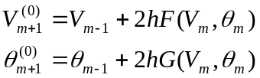



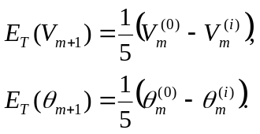



Метод решения
Используя исправленный метод Эйлера, находит значения ,
(3)
(4)
уравнения (3),(4) будем решать одновременно, так и в (3), и в (4) входят обе неизвестных
После того как с помощью исправленного метода Эйлера вычислены точки , можно для дальнейших вычислений использовать метод прогноза и коррекции. Для m=1,2, ...
.
Значения , предсказываются с помощью формул (5)
(5)
Коррекция значений , производится следующим образом:
, (6)
(7)
коррекция производится до тех пор, пока , где - заданная точность.
Далее мы находим ошибку ограничения с помощью соотношений(8).
(8)
Оценки ошибки ограничения печатаются, а также используются для учета окончательной поправки в значениях , согласно формуле (9),(10).
, (9)
(10)

Slide 4

Блок-схема
Начало
G,w,Cd,Cl,SV0,R0,Z0,h
Z2<Hmax
да
нет
Конец
Z1=Z0+h
Предсказать значения V2,R2 с помощью форулы (5)
Произвести коррекцию значений с помощью формул(6),(7)
Вычислить V1,R1 с помощью формулы Эйлера(3),(4)
Z2=Z1+h
да
нет
V2,R2,Z2,
график
Z2=Z1+h

Slide 5
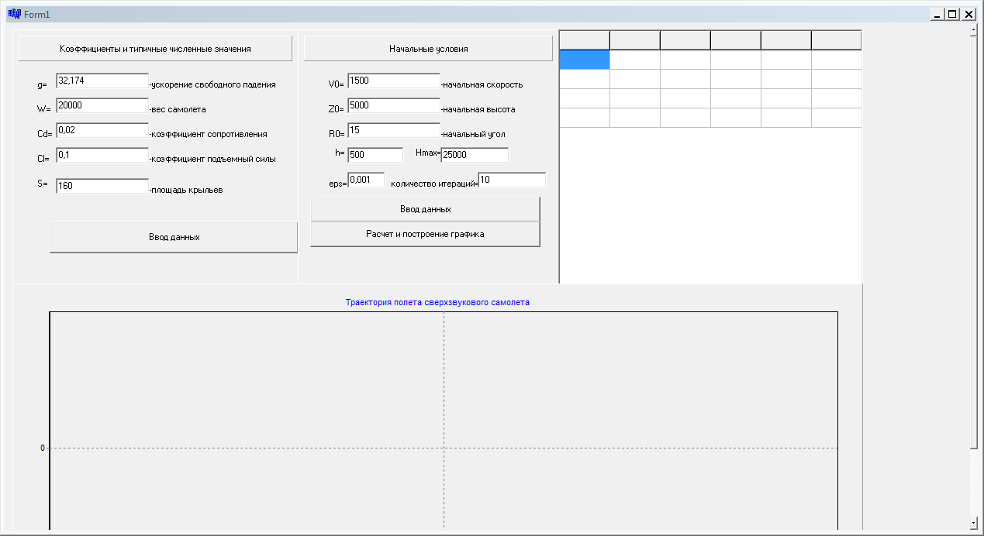
Программа
Интерфейс программы
Вводим систему дифференциальных уравнений и её начальные условия. Программа построит таблицу значений и график нашей системы.

Slide 6
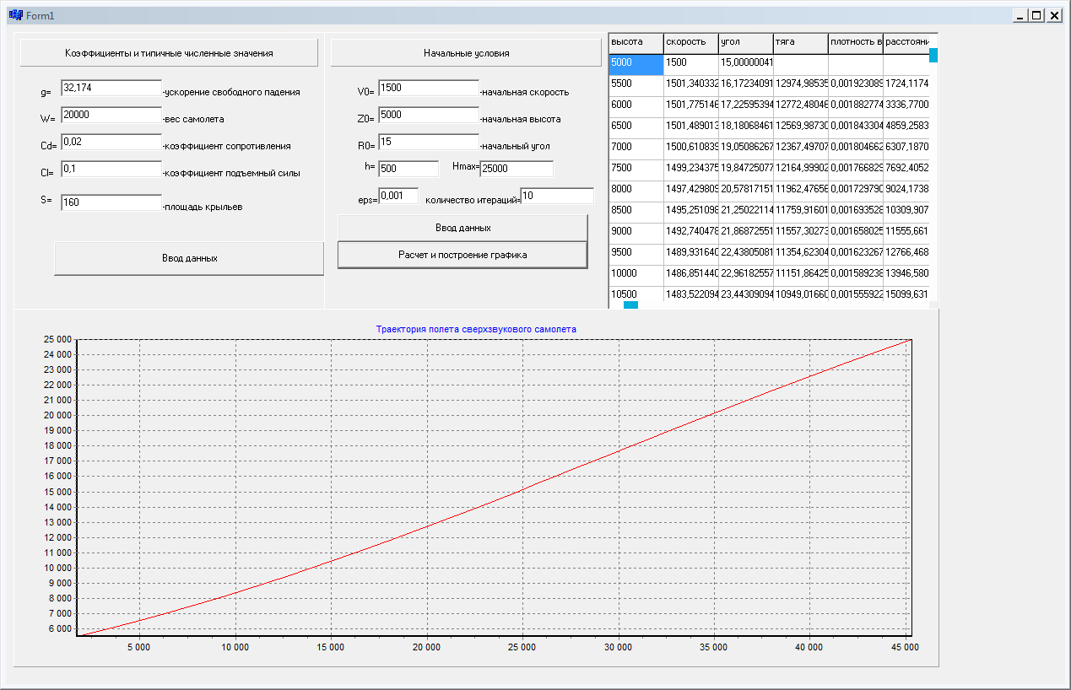
Полученные результаты:

Slide 7
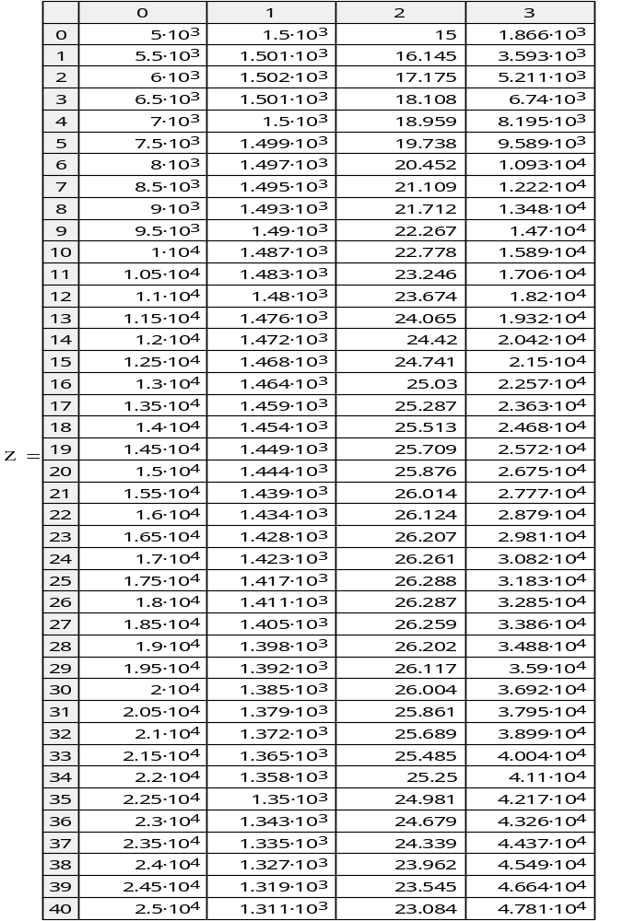
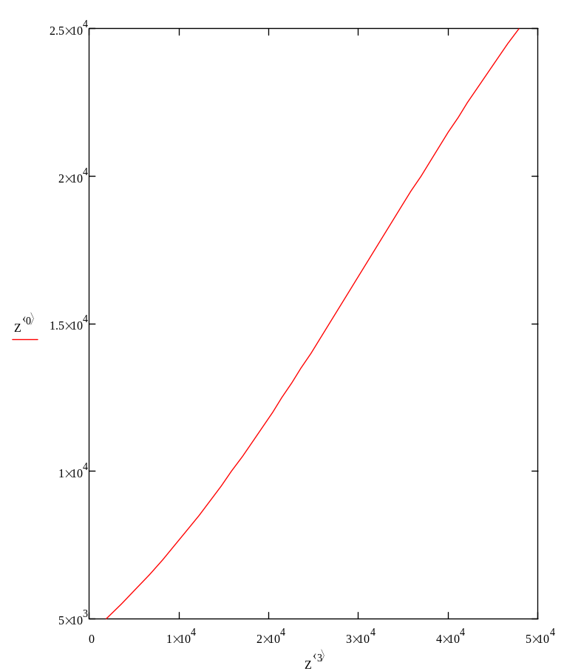
Сравнение результатов счета с использованием
пакета MathCad
Полученные результаты совпадают с результатами программы, тем самым доказывая, что разработанная программа правильно находит решение системы дифференциальных уравнений.

Slide 8
Заключение и выводы
В данной курсовой работе был рассмотрен модифицированный метод прогноза и коррекции для решения системы обыкновенных дифференциальных уравнений, разработана программа на языке C++Builder. Проведена отладка программы на контрольном примере. Полученные с помощью разработанной программы результаты для исходных данных контрольного примера совпали с результатами, приведенными в учебном пособии. Это говорит о правильности работы программы. Проведенное сравнение с использованием пакета MathCad, так же подтвердило правильность работы программы.

